Slide 1







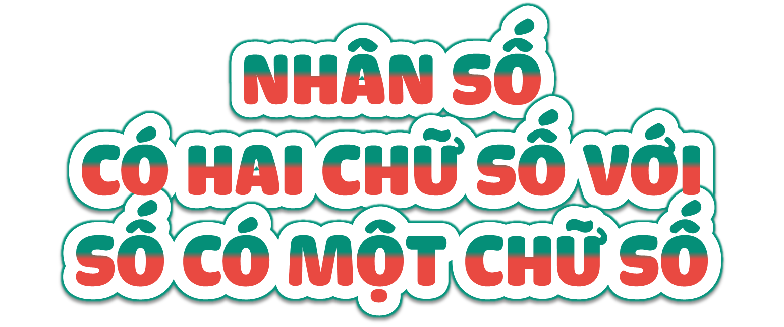








Slide 2


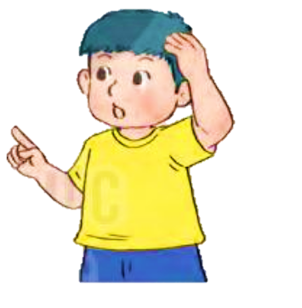
Mỗi chùm có 26 quả nho
Vậy 3 chùm có tất cả bao nhiêu quả nho?
26 x 3 = ?

Slide 3
26 x 3 = ?
26
3 nhân 6 bằng 18,
viết 8 nhớ 1.
×
3
3 nhân 2 bằng 6,
thêm 1 bằng 7, viết 7
7
8
26 x 3 =
78
?

Slide 4


Slide 5

37
16
29
18
×
×
×
×
2
4
3
5
7
4
6
4
8
7
9
0

Slide 6

Kết quả của mỗi phép tính được gắn với một chữ như sau:
A
15 x 6
C
11 x 8
H
21 x 4
M
17 x 3
N
16 x 2
Ộ
33 x 1
T
13 x 4
Ù
19 x 5
Hãy gắn các chữ vào ô thích hợp để biết tên một di tích nổi tiếng ở nước ta.

